Slide 1
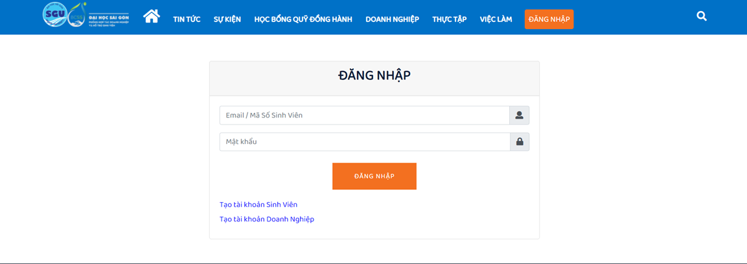
Hướng dẫn đăng ký tài khoản và sử dụng trên website
Phòng Hợp tác Doanh nghiệp và Hỗ trợ Sinh viên
Hướng dẫn đăng ký tài khoản: Sinh viên truy cập vào đường link https://hoptacdoanhnghiep.sgu.edu.vn/login
1.1: Click vào tạo tài khoản sinh viên

Slide 2
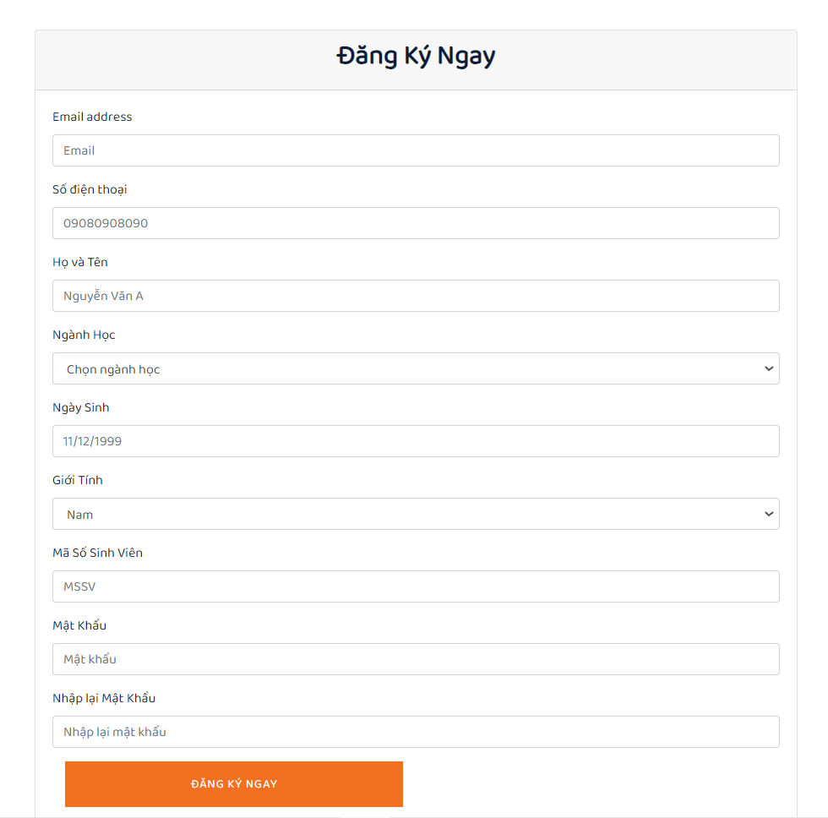
1.2. Tại giao diện đăng ký, sinh viên điền đầy đủ các thông tin cá nhân
* Lưu ý: Sinh viên kiểm tra và điền chính xác thông tin ngành học và MSSV của mình.

Slide 3
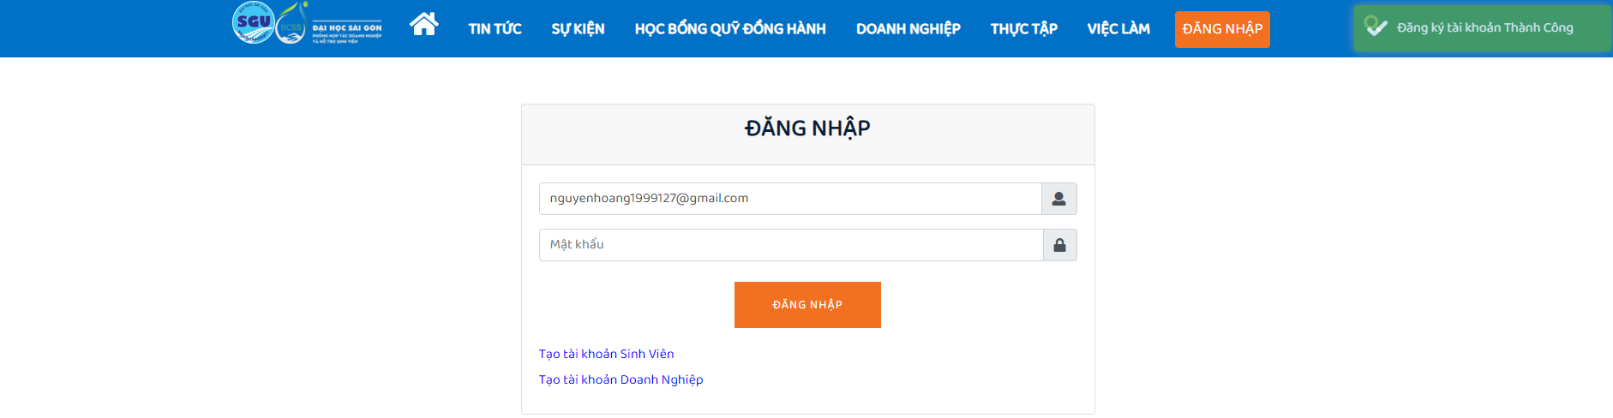

Đã đăng ký tài khoản thành công!
Sinh viên đăng nhập tài khoản bằng ID là MSSV hoặc email đã đăng ký

Slide 4
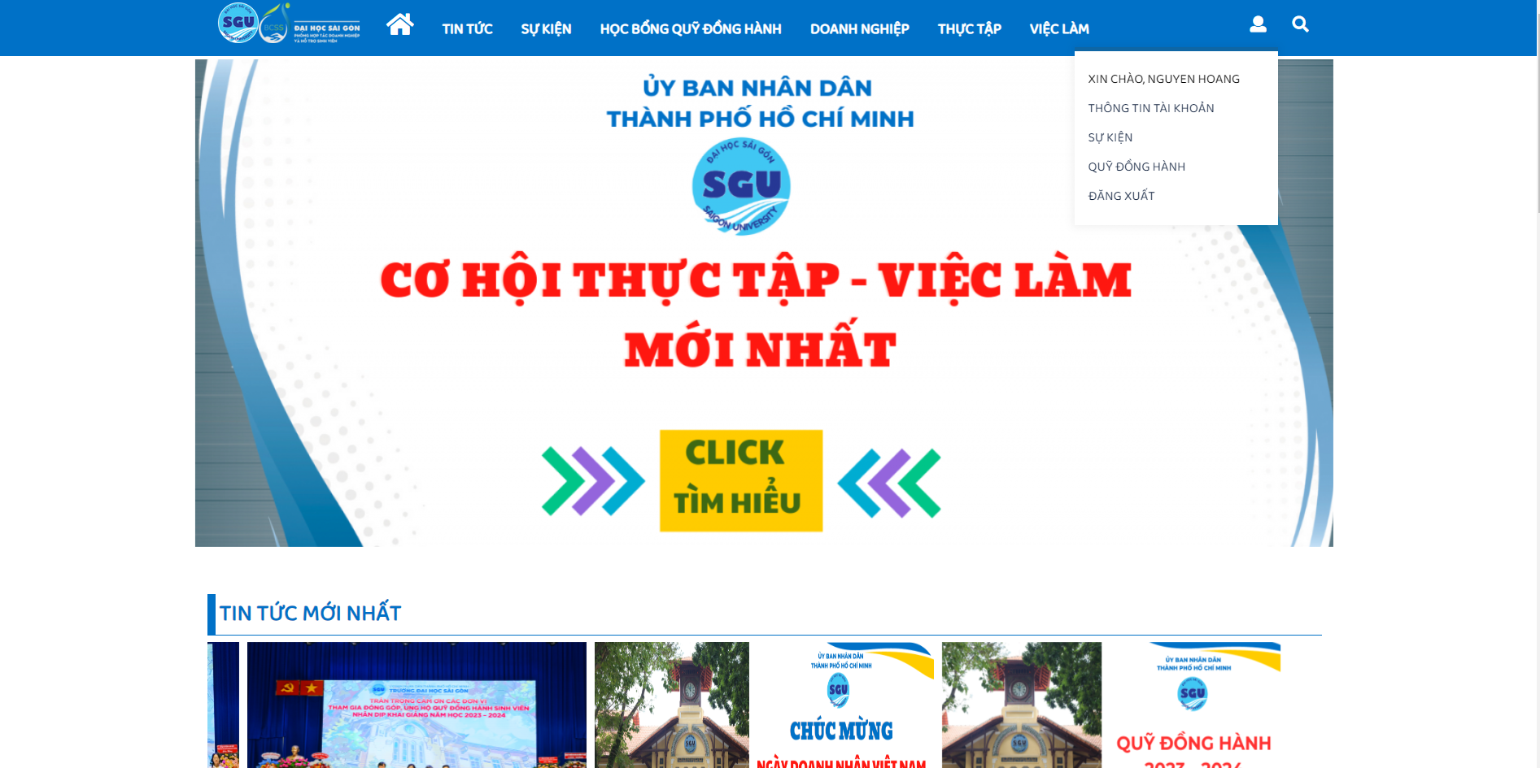
1.3. Để tiếp tục sử dụng các tính năng của website, sinh viên vào mục thông tin tài khoản để cập nhật thông tin

Slide 5
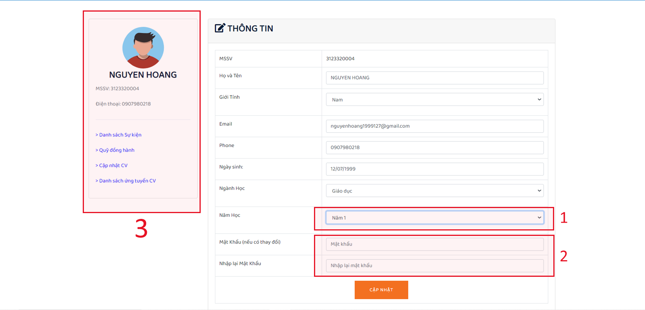
Năm học: Bạn là sinh viên năm mấy? Sinh viên cập nhật thay đổi thông tin hằng năm.
2. Thay đổi mật khẩu: Sinh viên có nhu cầu thay đổi mật khẩu cần nhập mật khẩu mới và cập nhật.
3. Thông tin tài khoản: Thông tin về các tính năng sinh viên đã tham gia. Cụ thể như sau:

Slide 6
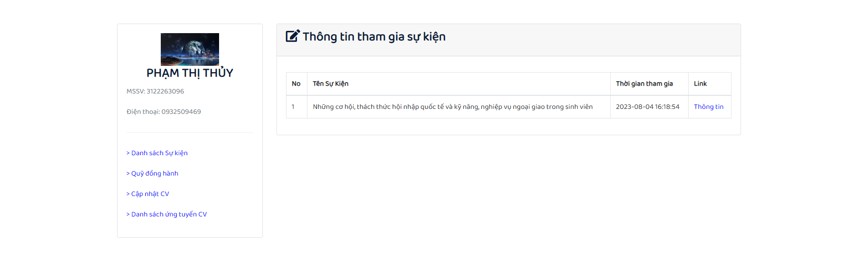
1.3.1. Danh sách sự kiện:
Tại giao diện danh sách sự kiện sẽ hiển thị tất cả các sự kiện mà sinh viên đã tham gia bao gồm thời gian và đường link dẫn đến trang thông tin sự kiện.

Slide 7
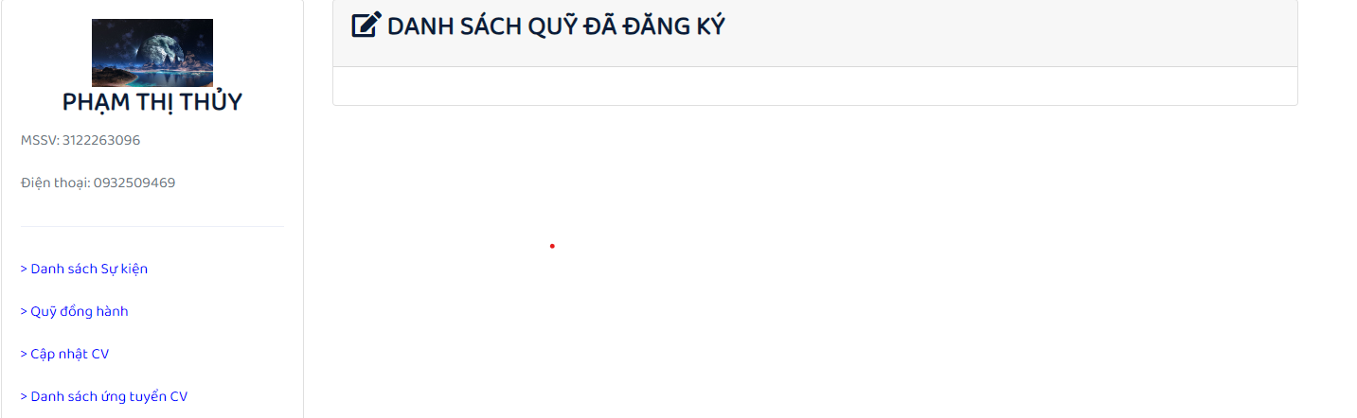
1.3.2. Quỹ Đồng hành:
Giao diện Quỹ Đồng hành hiển thị thông tin các học bổng trích từ nguồn Quỹ Đồng hành mà sinh viên đã đăng ký

Slide 8
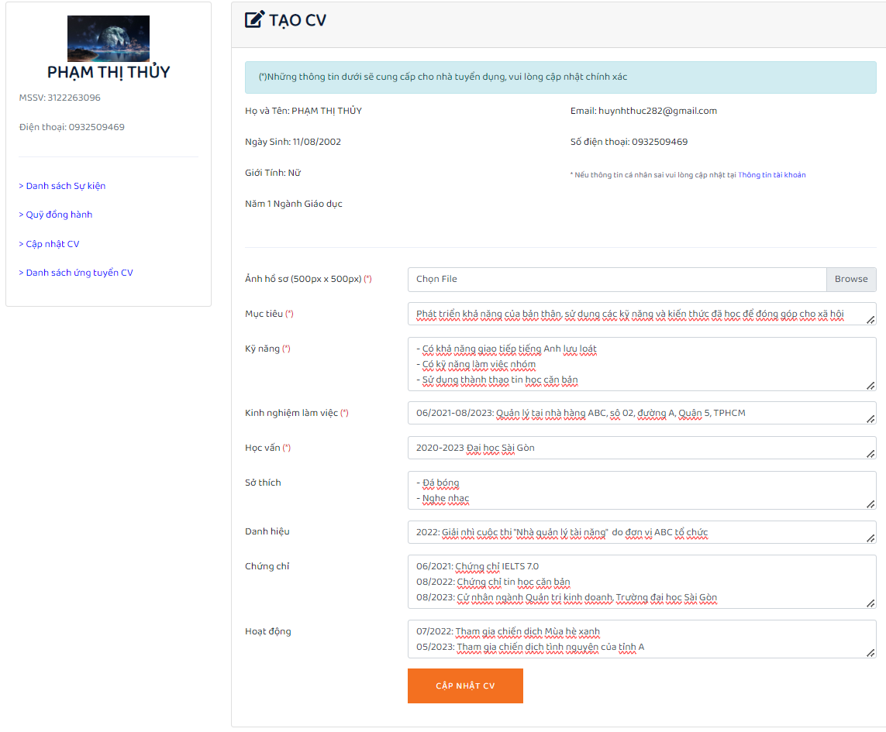
1.3.3. Cập nhật CV:
Đây là mục thông tin quan trọng để các sinh viên sử dụng tính năng tìm kiếm công việc thực tập và việc làm. Những thông tin này sẽ được cung cấp cho nhà tuyển dụng, sinh viên vui lòng nhập chính xác.
Lưu ý:
- Bắt buộc: Cập nhật ảnh hồ sơ đúng với hình ảnh bản thân sinh viên (kích thước 500x500px)
- Kinh nghiệm làm việc, Học vấn, Danh hiệu, Chứng chỉ, Hoạt động: cần có thời gian cụ thể (ví dụ thời gian bắt đầu và kết thúc)

Slide 9
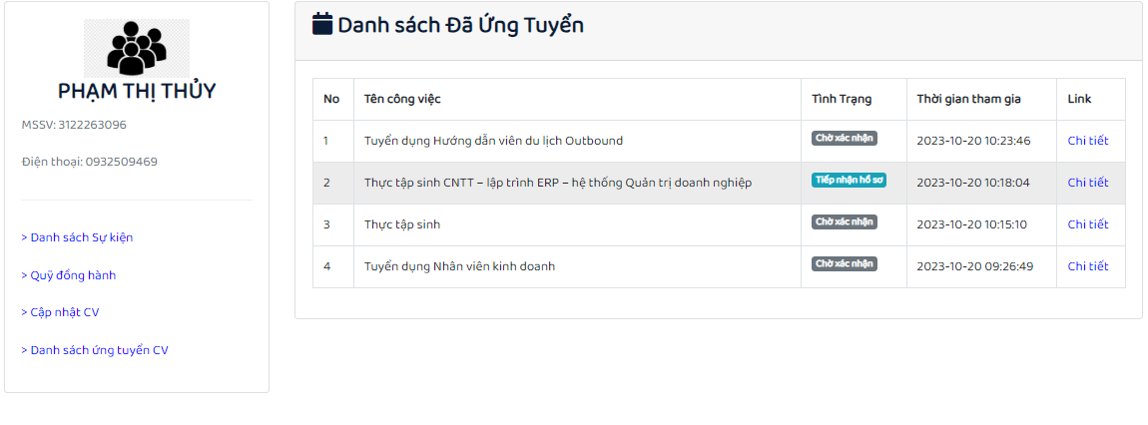
1.3.4. Danh sách ứng tuyển CV:
Giao diện thống kê các đơn vị, công ty sinh viên đã ứng tuyển thực tập hoặc việc làm. Bao gồm các thông tin:
- Tên công việc: Hiển thị tên công ty và công việc sinh viên đã ứng tuyển
- Tình trạng: Hiển thị tình trạng hồ sơ của sinh viên, bao gồm các trạng thái sau:
Chờ xác nhận: chờ thông tin xác nhận từ doanh nghiệp
Tiếp nhận hồ sơ: Doanh nghiệp đã tiếp nhận hồ sơ sinh viên
Đã liên hệ: Doanh nghiệp đã liên hệ sinh viên
Đã nhận việc: Sinh viên đã nhận việc tại Doanh nghiệp
Đã từ chối: Doanh nghiệp không nhận hồ sơ.
- Thời gian tham gia: thời gian sinh viên nộp hồ sơ
- Link: Đường dẫn đến thông tin công việc

Slide 10
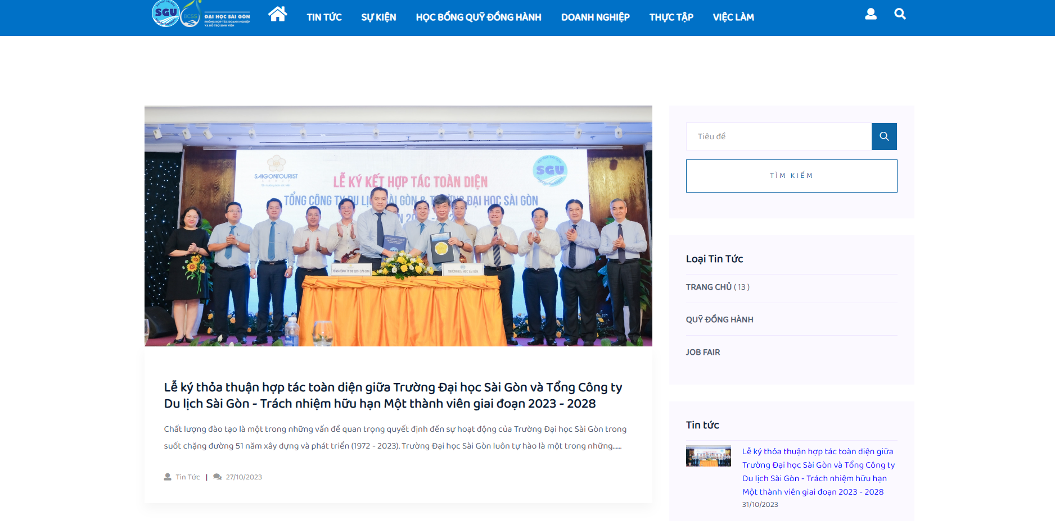
2. Các giao diện và chức năng của website
2.1. Tin tức
- Hiển thị các tin tức liên quan đến sự kiện của phòng, thông tin sự kiện, hoạt động dành cho sinh viên.

Slide 11
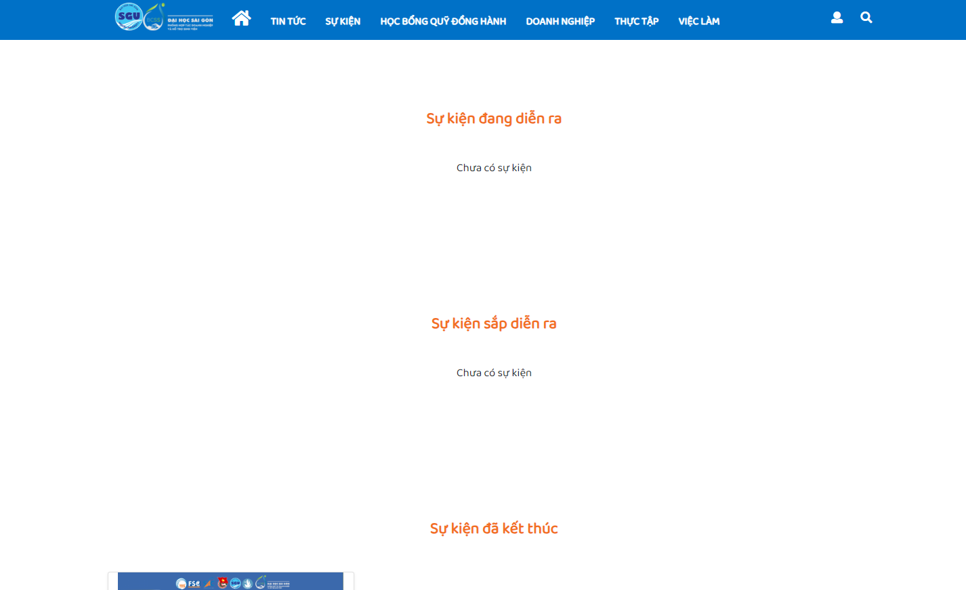
2.2. Sự kiện
- Hiển thị thông tin các sự kiện đang diễn ra, sắp diễn ra và đã kết thúc

Slide 12
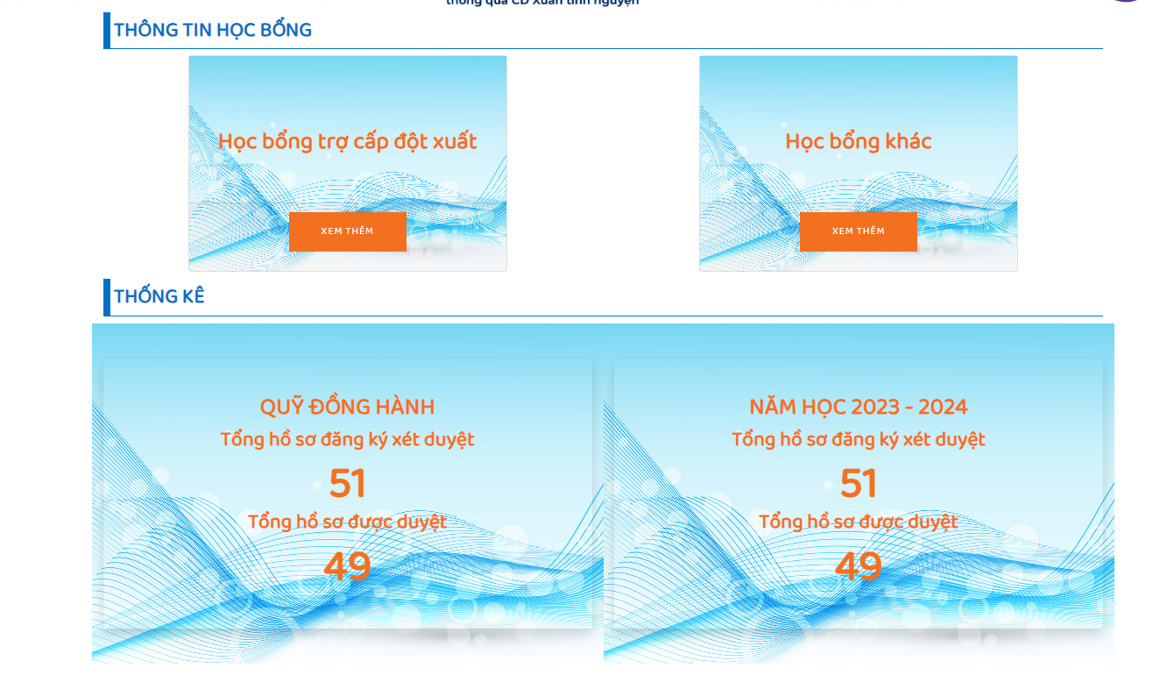
2.3. Học bổng Quỹ Đồng hành
- Hiển thị thông tin các học bổng dành cho sinh viên có hoàn cảnh khó khăn, và các học bổng trích từ Nguồn Quỹ Đồng hành sinh viên.

Slide 13
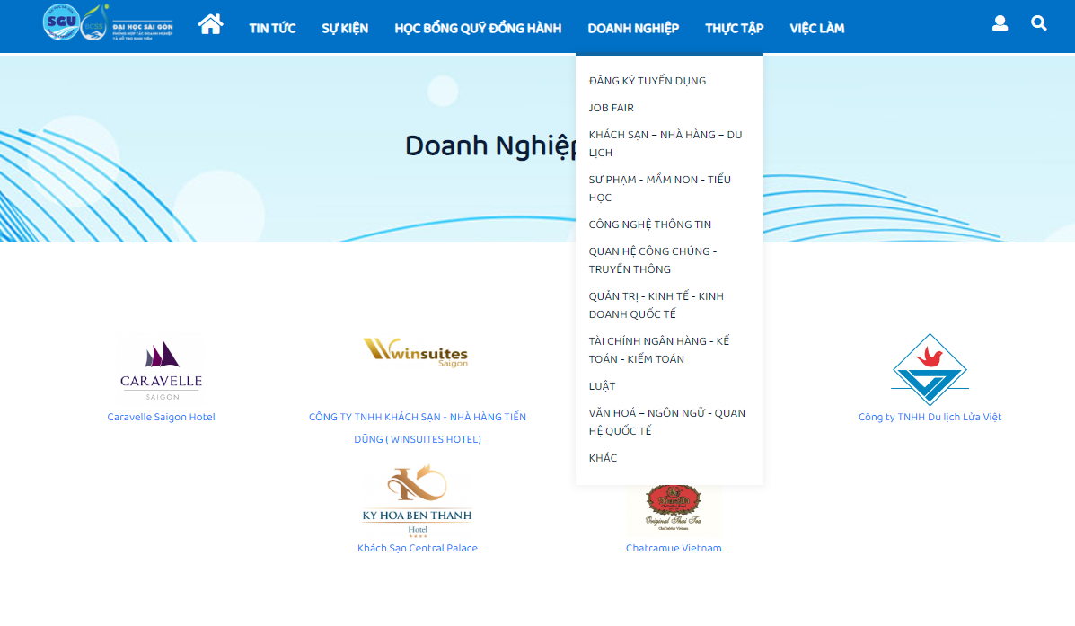
2.4. Doanh nghiệp
- Tại mục Doanh nghiệp, sinh viên có thể tìm kiếm các doanh nghiệp tuyển dụng dựa theo nhóm ngành đã được phân chia.

Slide 14
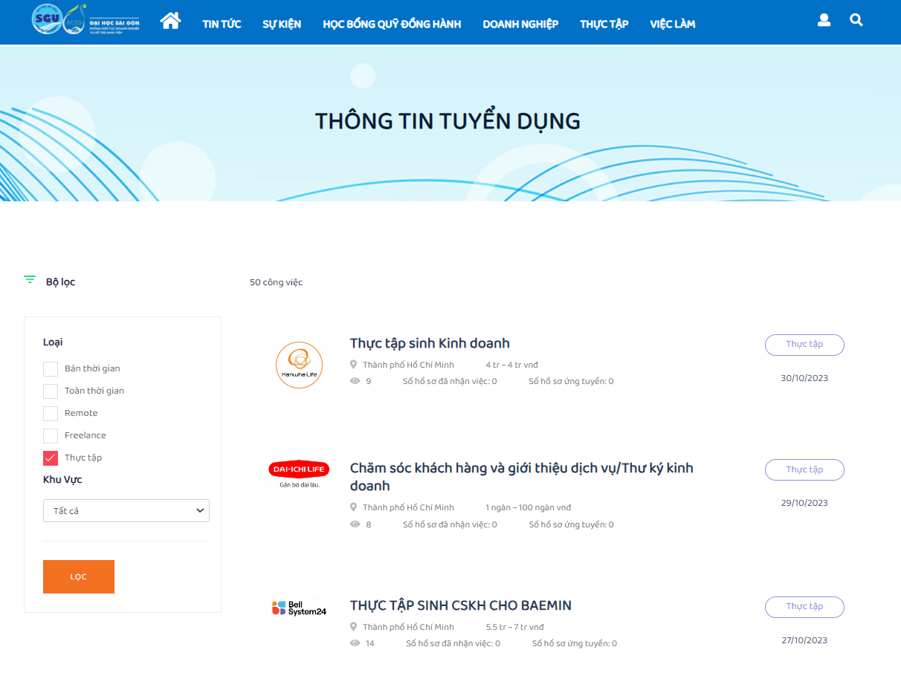
2.5. Thực tập và việc làm
- Sinh viên có thể tìm kiếm công việc thực tập và việc làm tại đây

Slide 15
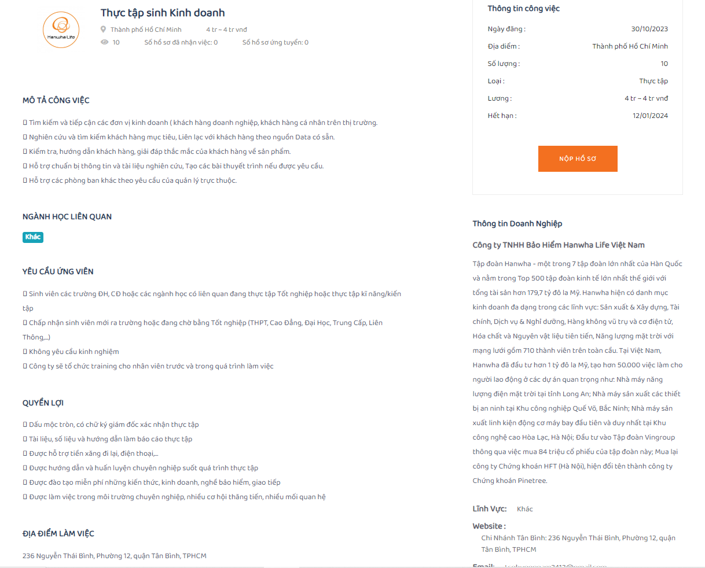
- Sau khi tìm hiểu về mô tả công việc, yêu cầu ứng viên, quyền lợi của ứng viên và địa điểm phù hợp với nhu cầu, sinh viên có thể nộp hồ sơ ứng tuyển
- Sinh viên theo dõi hồ sơ ứng tuyển như hướng dẫn tại mục 1.3.4

